Slide 1

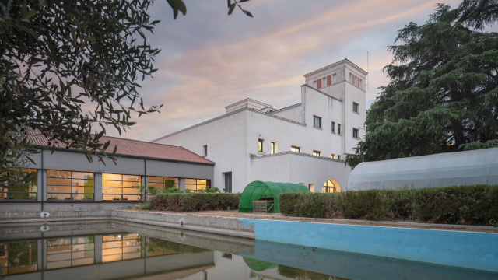

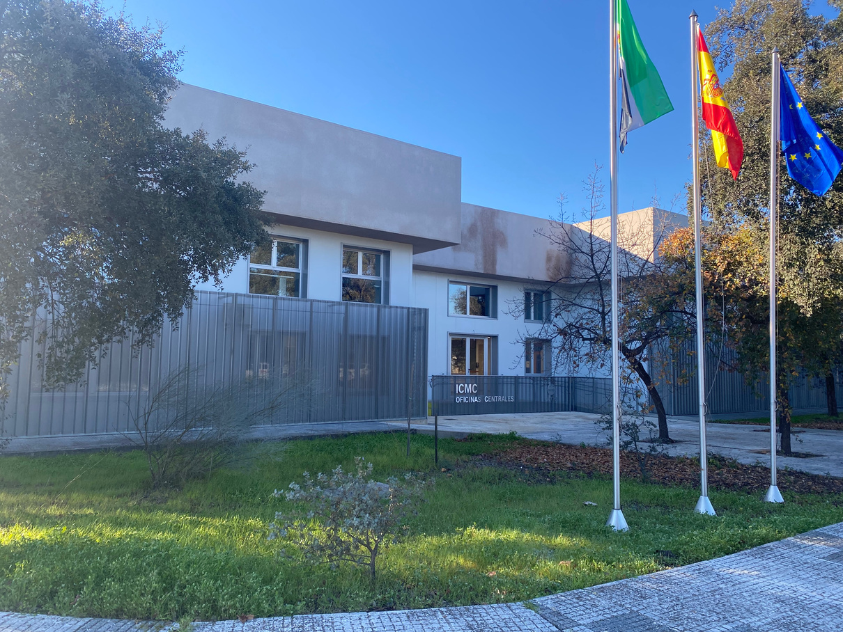

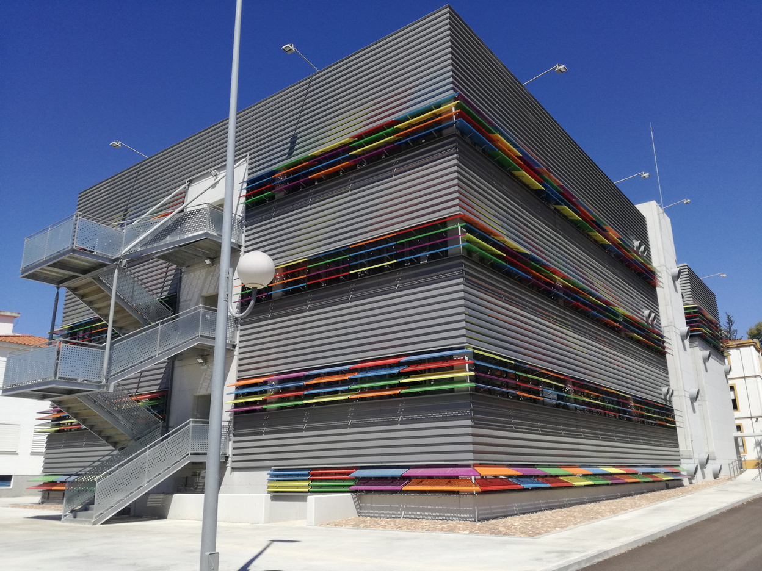
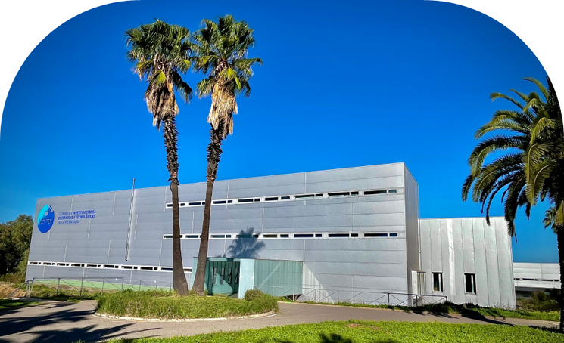



Instituto del Corcho, la Madera y el Carbón Vegetal (ICMC) (Mérida)
CICYTEX
Centro de Agricultura Ecológica y de Montaña (CAEM) (Plasencia)
CENTRO DE INVESTIGACIONES CIENTÍFICAS Y TECNOLÓGICAS DE EXTREMADURA
Presentación por:
Instituto Tecnológico Agroalimentario de Extremadura (INTAEX) (Badajoz)
Daniel Gallego
Instituto de Investigaciones Agrarias Finca La Orden - Valdesequera (Guadajira)
Cargo o titulación
Área
Instituto al que pertenece

Slide 2




Texto aquí
Centro de Investigaciones Científicas y Tecnológicas de Extremadura (CICYTEX)

Slide 3
Texto aquí
Centro de Investigaciones Científicas y Tecnológicas de Extremadura (CICYTEX)

Slide 4







GRACIAS
Centro de Investigaciones Científicas y Tecnológicas de Extremadura (CICYTEX)
Para más información
Daniel Gallego
Cargo o titulación
Área
Instituto al que pertenece
A-5, km 372 Guadajira
C.P. 06187 (Badajoz)
Teléfono ponente
email ponente
https://cicytex.juntaex.es

